Slide 1

Mixture of Experts Made Personalized:Federated Prompt Learning for Vision-Language Models
ICLR 2025

Slide 2


Background
本文主要针对联邦学习在“数据异构（Non-IID）场景下缺乏个性化与鲁棒泛化能力”这一根本缺陷而设计。
由于数据的异质性，训练模型的泛化能力可能会受到影响。
在这种情况下，预训练的视觉语言模型（vlm），如CLIP 可以通过其在联邦设置中遇到的各种任务和不同数据分布的学习可转移表征方面的卓越应用，提供重大影响。
然而，在FL环境中应用vlm并非没有挑战。由于它们有数百万个参数，在联邦设置中对这些大规模模型进行微调会导致过高的通信开销，这对于许多实际应用程序来说是不切实际的。这一限制促使研究人员探索更有效的vlm适应技术，提示学习成为克服通信瓶颈的一种有希望的方法。
提示学习用小规模的可学习向量替换上下文词，同时保持预训练模型的固定。

Slide 3
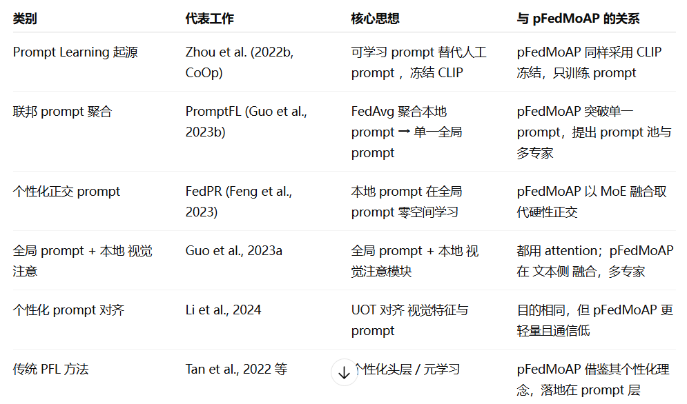
Background
本文浓缩了近两年“联邦提示学习（Federated Prompt Learning, FPL）”的前人工作
在 pFedMoAP 之前的工作，大多沿着“全局 prompt + 个性化 prompt” 或“prompt 对齐 / 注意力 / 约束” 这两条路线前进；
但它们要么仍局限于单一 prompt，要么缺乏跨客户端知识共享。
pFedMoAP 的创新在于：首次引入 “多专家 prompt 池 + 注意力融合机制”，实现跨客户端语义共享与个性化的统一。

Slide 4
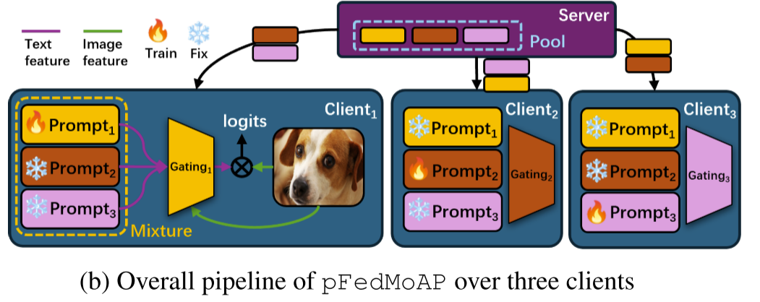
Background
本文提出了一个新的框架：个性化联邦混合自适应提示（pFedMoAP）。专门为类似clip的vlm中的提示学习量身定制，提出的框架旨在释放轻量级提示的潜力。
通过允许客户端下载多个预聚合提示（见图1b）来获取集体知识。通过这种方式，我们增强了PFL系统在极端数据异构情况下的泛化能力，提供了一个更灵活、更有效的解决方案，充分利用了联邦设置中提示的轻量级特性。

Slide 5
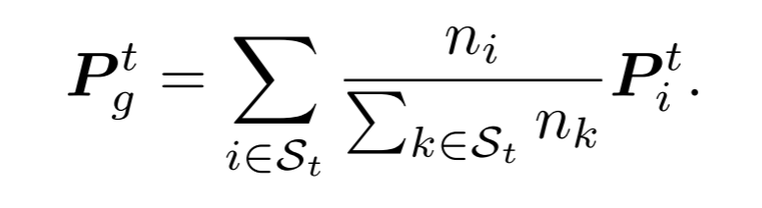
Methods
只用本地 prompt 的 PFL
仅做本地 prompt 个性化并用 FedAvg 聚合
  每轮服务器的全局 prompt 计算过程如下：
仅做传统prompt-FL（PromptFL），服务器就把各客户端的 prompt 按样本量平均得到新的全局 prompt，用于下一轮。pFedMoAP 在此基础上做扩展，允许下载多个 pre-aggregated prompts）

Slide 6
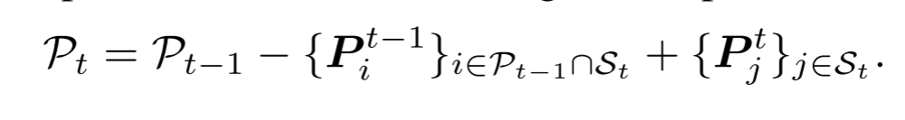
Methods
服务器端的 Prompt 池与更新
pFedMoAP 维护一个动态 prompt 池$P_{t}$，每轮会把新参与客户端上传的 prompt 写回池中，替换原先的条目，替换过程如下：
动态 prompt 池会“用最新上传的 prompt 更新/替换对应客户端的旧条目”，保持池里每个客户端的最新 prompt 条目

Slide 7

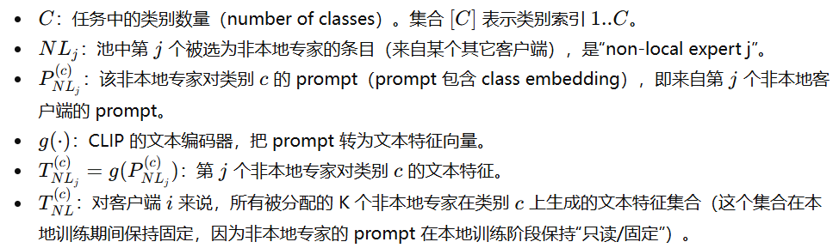
Methods
非本地专家的选择与非本地文本特征的定义
在每一轮的开始，服务器为客户端i基于KNN（按$l_{2}$距离）在池中检索出𝐾个最相似的 prompt 条目（即非本地专家集合）。令这个被分配到客户端i的非本地专家客户端集合为:

Slide 8

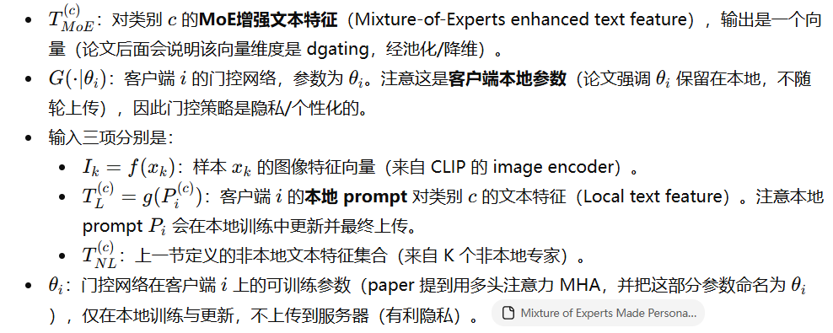
Methods
注意力门控：
从图像 + 本地/非本地文本特征得到 MoE 增强文本特征
核心是门控网络$G(∙|θ_{i})$在客户端𝑖本地学习（参数$θ_{i}$更新但不上传），它把图片特征 + 本地文本特征 + 所有非本地文本特征三者结合，输出一个增强的文本特征$T_{MOE}^{(c)}$
门控网络不是直接给出 K 个专家的线性权重（那是经典 MoE 的做法），而是通过 attention 把图像作为 Query，把本地与非本地文本特征作为 Key/Value，直接生成一个“语义上更靠近图像”的文本向量。这样输出是“增强后的文本向量”，取代简单权重加权的 MoE 输出，能更灵活地利用 CLIP 原有的模态对齐能力。

Slide 9
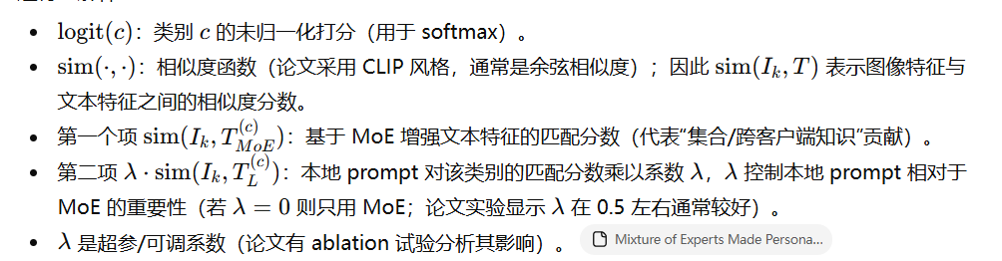
Methods
合成 logits：MoE 与本地 prompt 的双源打分
得到$T_{MOE}^{(c)}$后，论文把 MoE 输出与本地 prompt 的文本特征分别与图像特征做相似度打分，并把两者线性加权相加得到分类logits

Slide 10
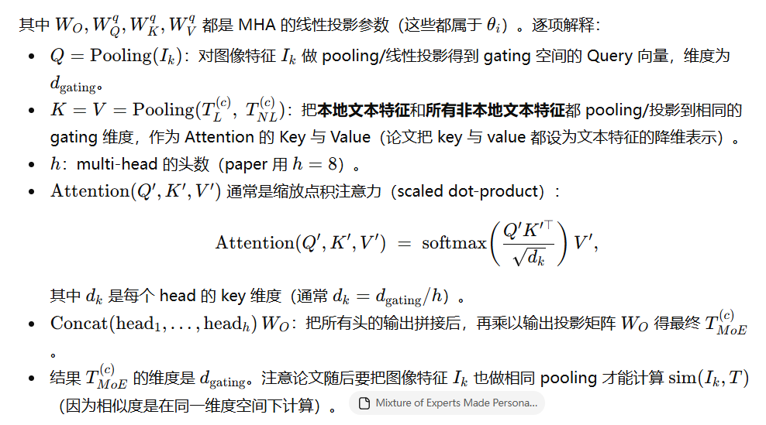

Methods
门控网络具体实现为 MHA
门控网络$G(∙|θ_{i})$用的是多头注意力（Multi-Head Attention, MHA）,由于 CLIP 的特征维度通常很大（例如$d_{feature}$=1024),为节省参数他们先把图像/文本特征做池化降维到$d_{gating}$=128然后在这个空间做 MHA
每个 head 的定义为：

Slide 11
Experiments
论文用了 9 个公开基准数据集，分成两类：一类是用于few-shot、label-shift（极端类别不均）的 CLIP-style 数据集（5 个），另一类是用于feature-shift / label-shift（领域/分布差异）和标准训练的常用数据集（CIFAR10/100、DomainNet、Office-Caltech10）。
CLIP 数据集（用于 label shift / few-shot）
  包含：Flowers102（102 类）、OxfordPets（37 类）、Food101（101 类）、Caltech101（100 类）、DTD（47 类）。
  分区策略：每个数据集被划分成 N = 10 clients，不同客户端类互不重叠——这是“病态非IID”设置（极端标签偏斜），用来测试方法在极端 label shift 下的 few-shot 表现。训练轮数 T = 10，参与率 r = 100%。CLIP backbone 使用 ResNet50。
选择原因：这些数据集是 CLIP 社区常用的下游分类基准，类别多且风格多样。将类别按客户端完全不重叠分配，是刻意模拟每个客户端只见到少部分类别，从而严苛检验个性化方法在少样本＋标签偏斜下的泛化能力。论文正想证明：在这种场景下 pFedMoAP 能显著优于单一 global prompt 的方法。

Slide 12
Experiments
CIFAR10 / CIFAR100（用于 label-shift 的 Dirichlet 分区标准训练）
  分区策略：N = 100 clients，使用 Dirichlet(α = 0.5) 分区（代表中等程度的标签不均），训练轮数 T = 120，参与率 r = 10%。CLIP backbone 用 ResNet50。
选择原因：CIFAR 系列是广泛使用的基准，Dirichlet 分区可以模拟不同强度的标签非IID（α 控制均匀度）：α=0.5 代表现实中较常见的不均场景。用大量客户端检验方法的可扩展性与对常见非IID 的稳健性。
DomainNet & Office-Caltech10（用于 feature shift + label shift, domain adaptation 风格）
  分区策略：DomainNet：把 6 个 domain（Clipart, Infograph, Painting, Quickdraw, Real, Sketch）每个 domain 再分成 5 clients → N=30；Dir(α=0.3) 分区（更强的偏斜）；CLIP backbone 用 ViT-B-16；T = 25，r = 25%。
  分区策略：Office-Caltech10：N = 20，T = 25, r = 50%），Dir(α = 0.3)。
选择原因：DomainNet / Office-Caltech 是研究 domain shift非常经典的数据集。它们能检验方法在特征空间发生变化而非仅类别偏斜时的鲁棒性——这是对 pFedMoAP 能否处理 feature shift 的关键检验

Slide 13
Experiments
实验设置、基线与评价指标
评价指标：对每个方法计算每个客户端私有测试集的准确率，最后对所有客户端求平均并报告 mean ± std（3 次随机种子重复实验）。
第一类：本地方法（无联邦学习）
ZS CLIP：零样本CLIP，使用固定提示模板（"a photo of a <class>"）
CoOp：集中式prompt tuning，每个客户端独立本地训练
选择理由：提供性能下限（ZS-CLIP）和上限（CoOp），验证联邦学习的必要性和效果
第二类：现有联邦prompt学习专用方法
PromptFL：基于FedAvg的基本联邦prompt学习
pFedPrompt：学习共享prompt + 个性化视觉注意力模块
FedOTP：使用不平衡最优传输对齐视觉特征与个性化提示
选择理由：代表当前最先进、专门为VLMs设计的联邦prompt学习方法，是最直接的竞争对手
第三类：传统FL/PFL技术移植方法
Prompt+FedProx：基于FedProx正则化的prompt学习
Prompt+FedPer：个性化特定层的传统方法
Prompt+FedAMP：基于亲和性的模型个性化
PromptFL+FT：本地微调策略
选择理由：验证将传统联邦学习技术直接应用于prompt learning的局限性

Slide 14
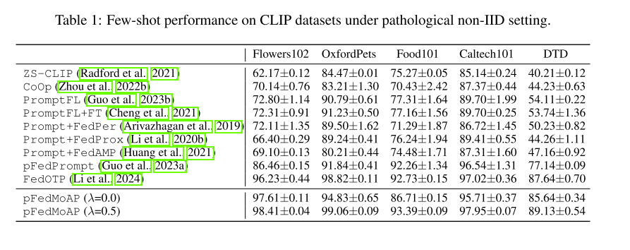
Experiments
主要结果
在CLIP 数据集上，pFedMoAP 均显著优于 PromptFL、Prompt+FedProx、pFedPrompt 等 baselines。这证明方法在极端标签偏斜的 few-shot 场景中非常有效。

Slide 15
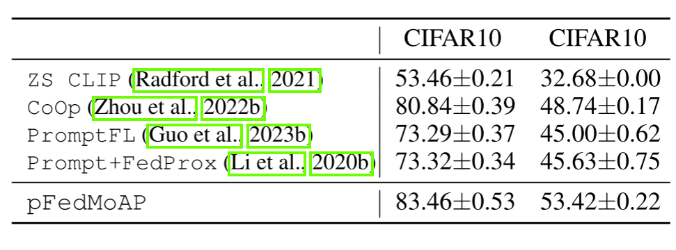
Experiments
主要结果
在 CIFAR10/100 的标准训练 + Dir partition 下，pFedMoAP 仍优于 PromptFL / Prompt+FedProx。说明在中等标签不均的多客户端场景下，pFedMoAP依然有效。

Slide 16
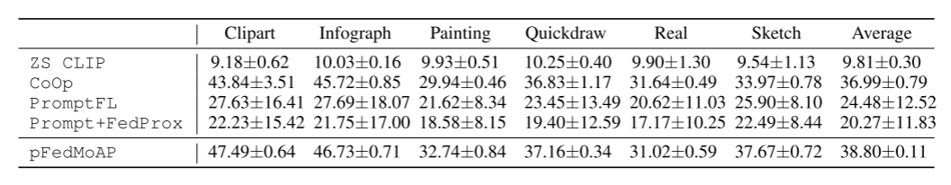
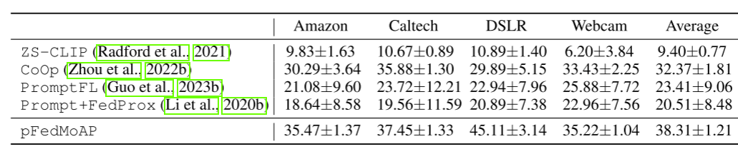
Experiments
主要结果
对于 DomainNet（6 domains）与 Office-Caltech（4 domains），pFedMoAP 在多数 domain 上显著优于 baselines；在 Office-Caltech 也取得明显提升，表明方法能处理 feature shift。这展示了 pFedMoAP 的跨域鲁棒性。

Slide 17
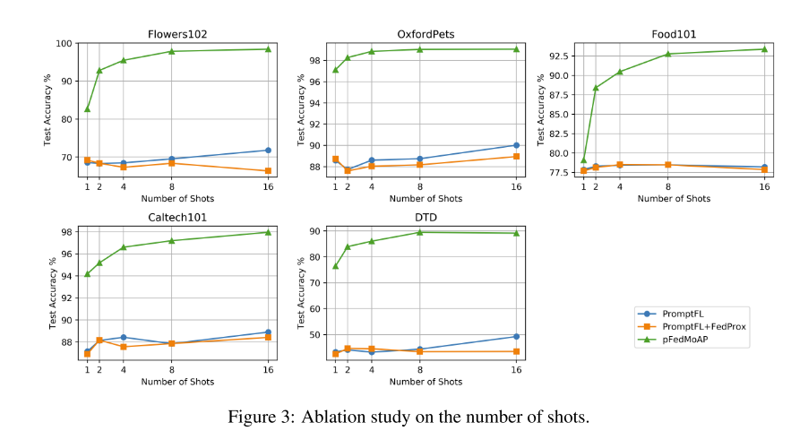
Experiments
消融与可解释性
Shots（few-shot 影响）
论文在不同 few-shot 设置（1,2,4,8,16）进行了对比。
结论：pFedMoAP 在所有 shots 数下均优于 baselines

Slide 18
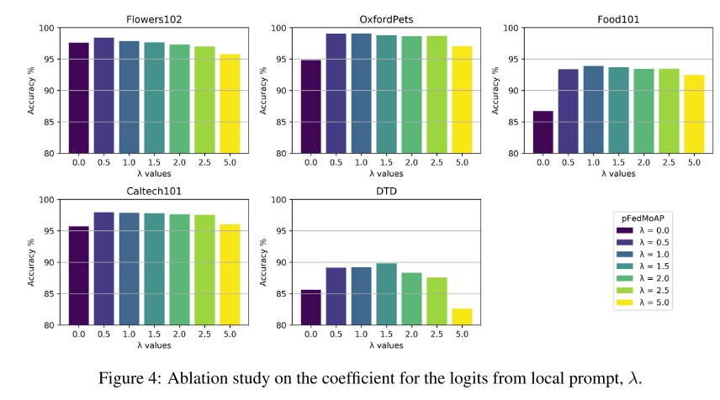
Experiments
消融与可解释性
λ（本地 logits 权重）的影响）
λ 控制 local-logit 的权重。图表显示太小或太大都会降性能；一个中等值（论文默认 0.5）是比较稳健的选择。

Slide 19

Thanks

